Slide 1
OLTRESOFIA
L’UMANITA’ DIETRO LE SBARRE

Slide 2


Paola Saporiti 2017

Slide 3
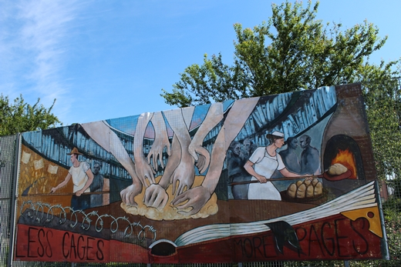

Slide 4
I L MIO PERCHE’ …

Slide 5
Tutti i cittadini hanno pari dignità sociale e sono eguali davanti alla legge
…
E’ compito della Repubblica rimuovere gli ostacoli che, limitando di fatto la libertà e l’uguaglianza dei cittadini, impediscono il pieno sviluppo della persona umana .
…
Costituzione della Repubblica italiana, articolo 3

Slide 6
Ogni cittadino ha il dovere di svolgere,
secondo le propria possibilità e la propria scelta,
un’attività o una funzione
che concorra al progresso
materiale o spirituale della società.
Costituzione della Repubblica italiana, articolo 4

Slide 7
… quanto al suo nome,
lo si chiami UOMO,
perché viene dalla terra,
dall ‘ HUMUS
Igino, citato da Heidegger

Slide 8
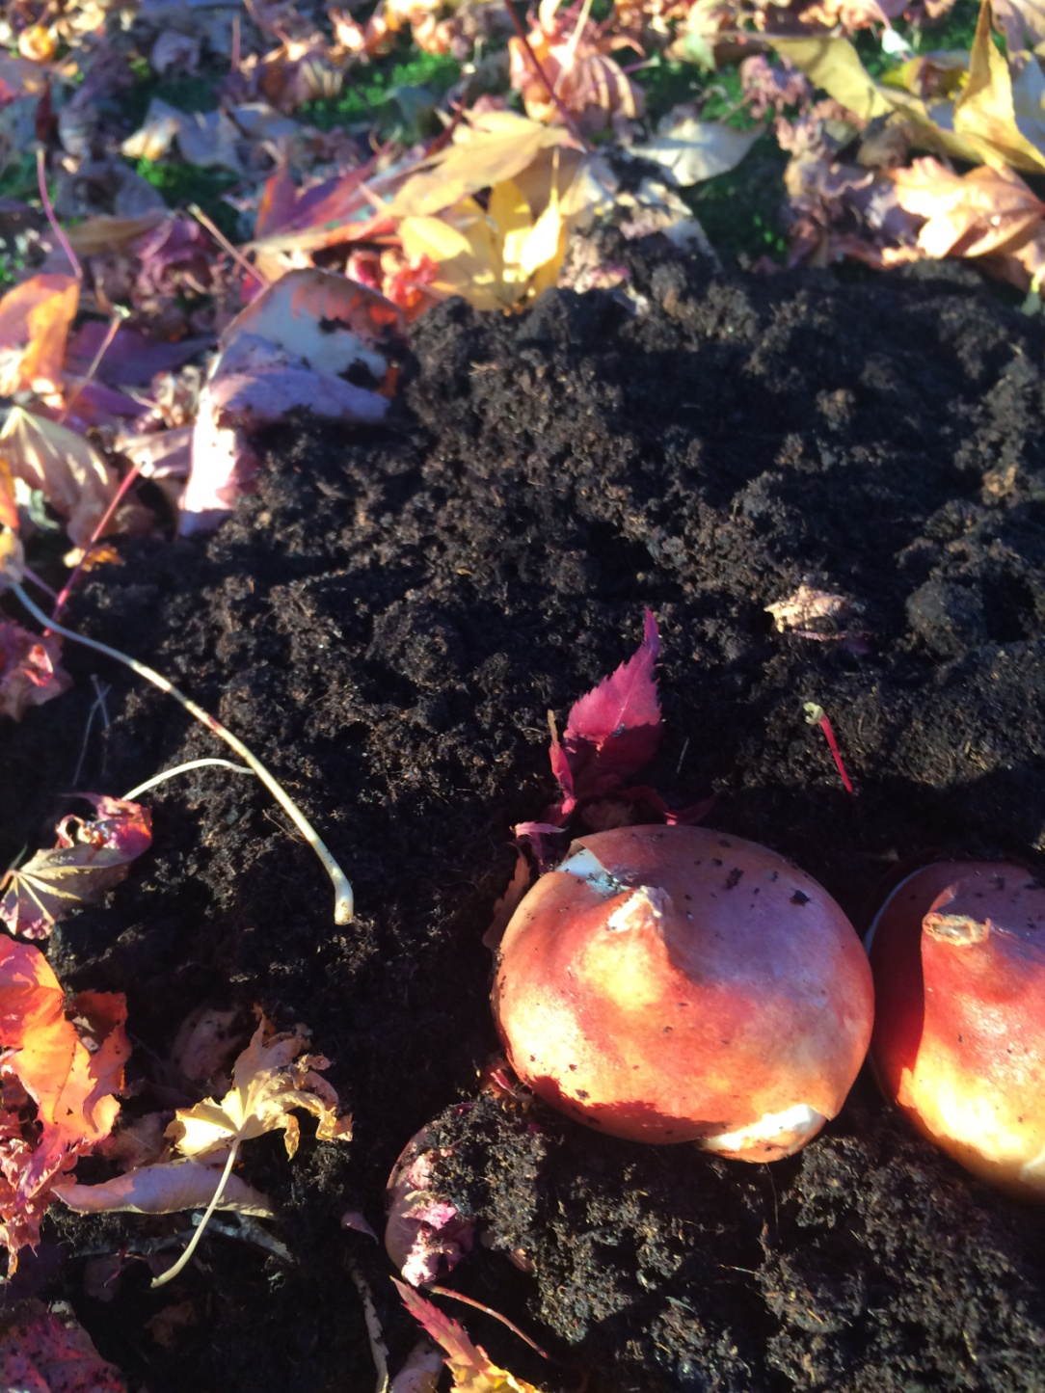

Slide 9
I NOSTRI PERCHE’ …

Slide 10
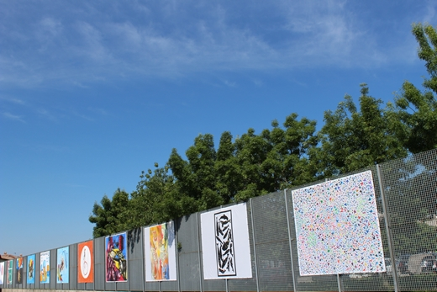

Slide 11
Fare attenzione al mondo del carcere per
UN MOTIVO FILOSOFICO
Ci sono azioni sbagliate,
non persone sbagliate.
Le persone non sono reati che camminano.
Se è così, le persone possono sempre cambiare.

Slide 12
Fare attenzione al mondo del carcere per
UN MOTIVO CIVILE
“Le pene non possono consistere
in trattamenti contrari al senso di umanità
e devono tendere alla rieducazione del condannato.”
Costituzione della Repubblica italiana, articolo 27, comma 3

Slide 13
Fare attenzione al mondo del carcere per
UN MOTIVO COLLETTIVO
MILANO SICURA
MILANO SI-CURA

Slide 14
LE TAPPE …

Slide 15
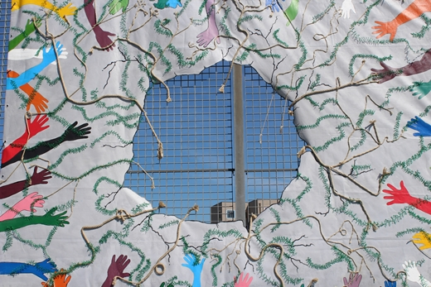

Slide 16
IL CINEFORUM

Slide 17
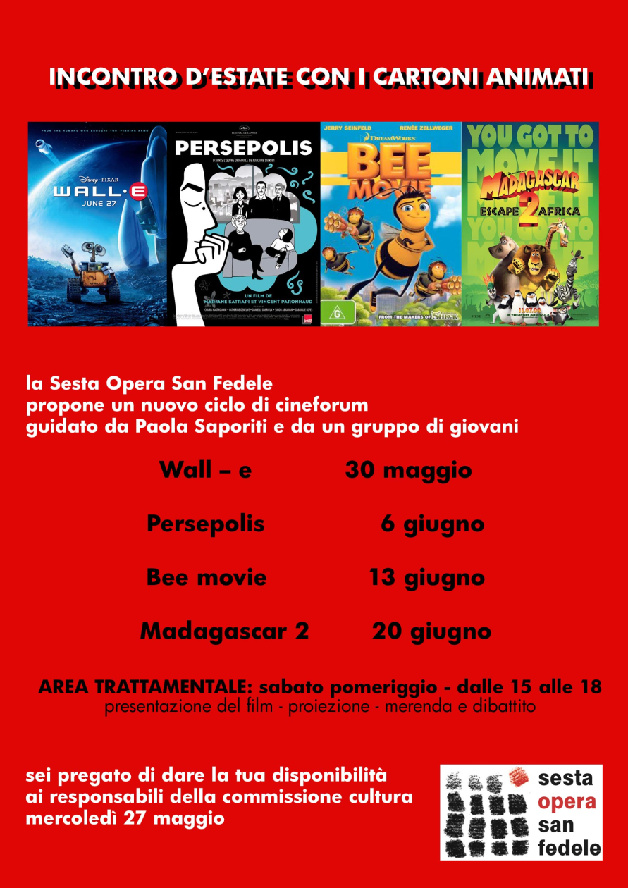

Slide 18
I miei compagni di pena avevano arrabbiato contro di me , non potevano e non volevano capire perché non ho fuggito. Perché non l’ho fatto?
Che cosa mi avreste detto se avessi tradito tutti e partito?
Mi sono fatto la domanda del perchè non mi ero sloggiato prima, la risposta fu: che cosa penseranno i ragazzi del Cineforum?
Era per dirvi grazie per tutto, grazie per venire cercarmi, grazie per uscirmi del mio isolamento.
Roland, Bollate, 21.11.09

Slide 19
I L CAFE’ PHILO’
L’ ATELIER FILOSOFICO

Slide 20


Slide 21
Il carcere,
che mi ha distanziato da tutto, mi ha permesso di capire che io avevo davvero il successo, lo avevo già, anche se non mi bastava.
Nel mio bar servivo aperitivi buoni, piatti speciali e la gente era contenta. Anch’io ero contento di questo, ma mi sembrava troppo poco. E invece il successo era lì, in un lavoro vivo, mio, con soddisfazioni, un lavoro da offrire alle persone che vedevo contente.
Non ho saputo dare importanza a questo, non mi bastava. Volevo l'eccesso.
Oggi, dal carcere, vedo che la felicità e il successo erano miei ed io non li ho riconosciuti.
Lello, Bollate 18.10.14

Slide 22
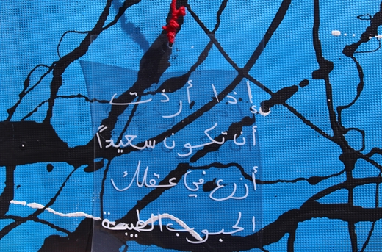
Per essere felice, coltiva nella tua mente solo i semi migliori

Slide 23
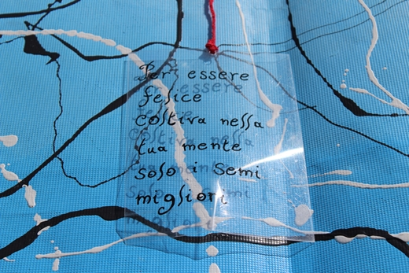

Slide 24
Sono contento di parlare di questo disegno, oggi. Io ci ho lavorato molto.
Devo dire che per me è stato bello soprattutto avere un impegno, parlare con i ragazzi e le ragazze di Brera.
Il tempo scorreva veloce. Mentre coloravo, la mano andava un po’ dove voleva, ma poi la richiamavo per mettermi d’accordo con le mani e i disegni degli altri.
Ecco, la pazienza è un po’ così, è abituarsi, adattarsi. In carcere abituarsi è una parola importante. E’ molto difficile, però.
Marcus, Bollate, 13.06.15

Slide 25
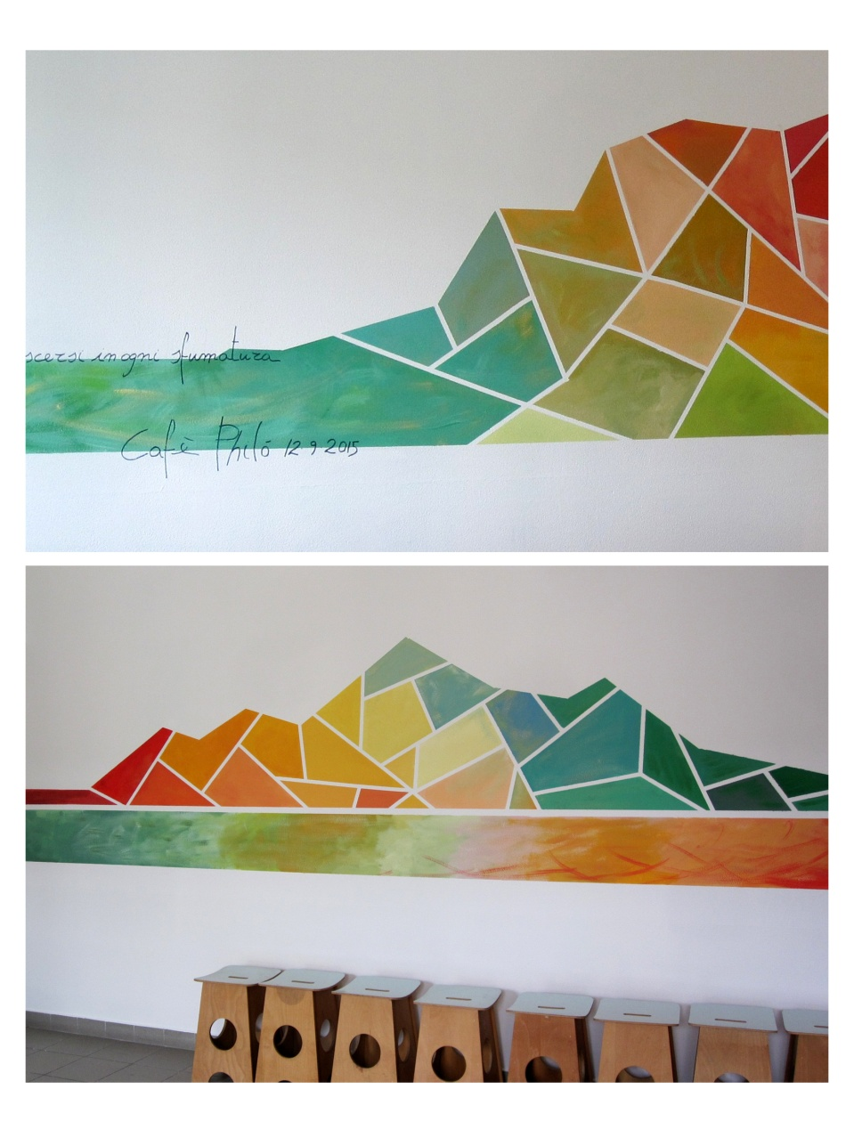

Slide 26
LA FIILOSOFIA al femminile

Slide 27
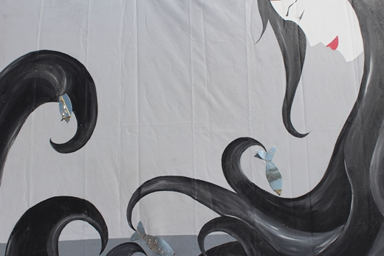

Slide 28
Fuori ero diversa, più superficiale, sempre affannata, sempre di corsa.
Il carcere mi ha costretta a fermarmi.
All’inizio, entrata qui, mi lasciavo andare e mi distruggevo. Poi l’essere rinchiusa mi ha costretta a calmarmi , a pensare, a prendermi cura di me stessa.
Voi oggi mi vedete migliore; non che non sia fragile.
Non che non abbia paura, ne ho tanta.
Ma ho imparato a cogliere anche il bello che c’è in me.
Sono fiera di me e dei miei cambiamenti.
Fiorella, Bollate, 03.09.15
re.

Slide 29
PER CONCLUDERE …

Slide 30
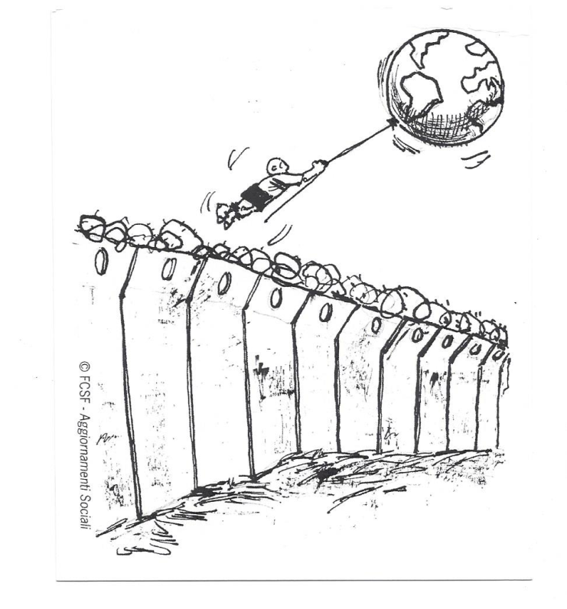

Slide 31


Slide 32
Paola Saporiti 2017

